Slide 1

RADIOELEKTRON TIZIMLAR VA AXBOROT TEXNOLOGIYALARI MARKAZI
Axborot xavfsizligi yo’nalishi bo’yicha magistrlik darajasidagi
Kriptovalyutalar yaratish mexanizmlari tadqiqi
Toshkent-2021

Slide 2
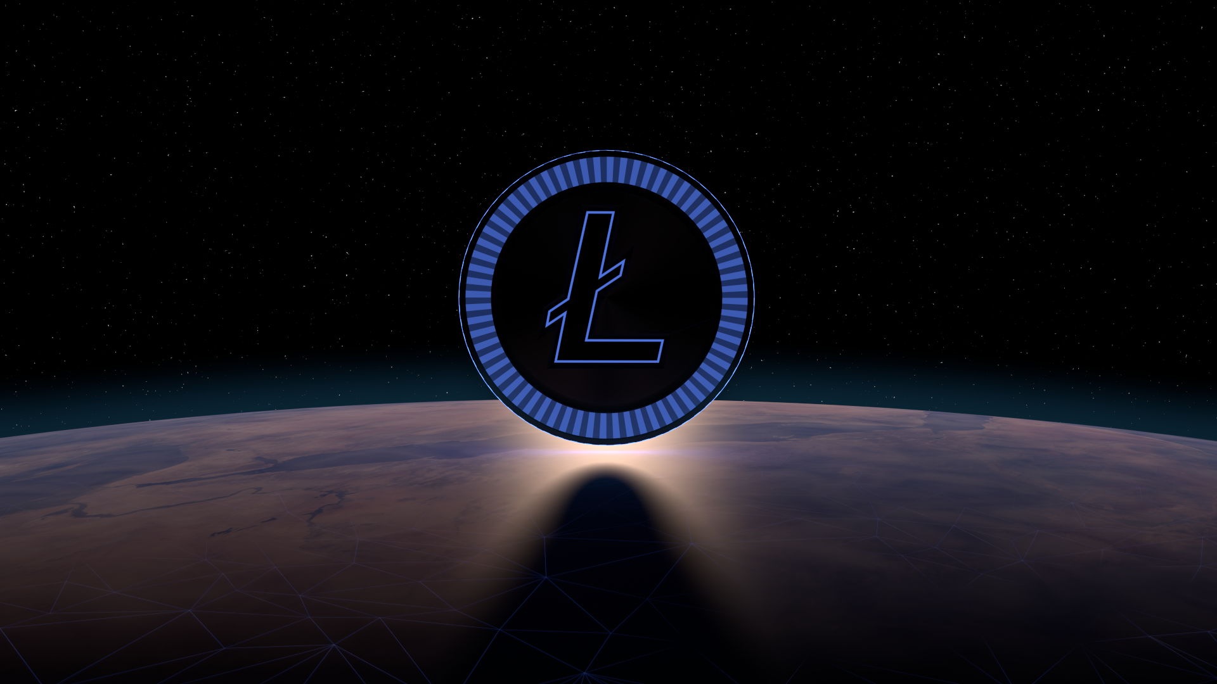
2- BOB. Kriptovalyutalar yaratishning nazariy asoslarini tadqiq etish
Turli xil kriptovalyutalarning yaratish asoslarini tadqiq qilish.
Milliy kriptovalyuta yaratishning nazariy asoslarini tadqiq etish.
2.1
2.2

Slide 3
2- BOB. Kriptovalyutalar yaratishning nazariy asoslarini tadqiq etish
2.1 Turli xil kriptovalyutalar yaratish asoslarini tadqiq qilish
Hozirgi kunda kriptovalyutalarning yangi turlari deyarli har kuni paydo bo‘lmoqda. Dunyoda kriptovalyutalarning umumiy soni kun sayin o‘sib bormoqda. Ularning alohida birjalari tashkil etilgan. Quyida 1-jadvalda eng mashhur kriptovalyutalar ro‘yxati keltirilgan.

Slide 4
Kriptovalyuta turlari
Kriptovalyuta | Ishlab chiqilgan yili | Belgilanishi | Kriptografik algoritm | Ishlab chiqishda foydalanilgan dasturlash tili
Bitcoin | 2009 | BTC, XBT | SHA-256d | C++
Litecoin | 2011 | LTC | Scrypt | C++
Dogecoin | 2013 | DOGE, XDG | Scrypt | C++
Ripple | 2013 | XRP | ECDSA | Noma’lum
Dash | 2014 | DASH | X11 | Noma’lum
Monero | 2014 | XMR | CryptoNight | Noma’lum
Ether/Ethereum | 2015 | ETH | Ethash | Noma’lum

Slide 5
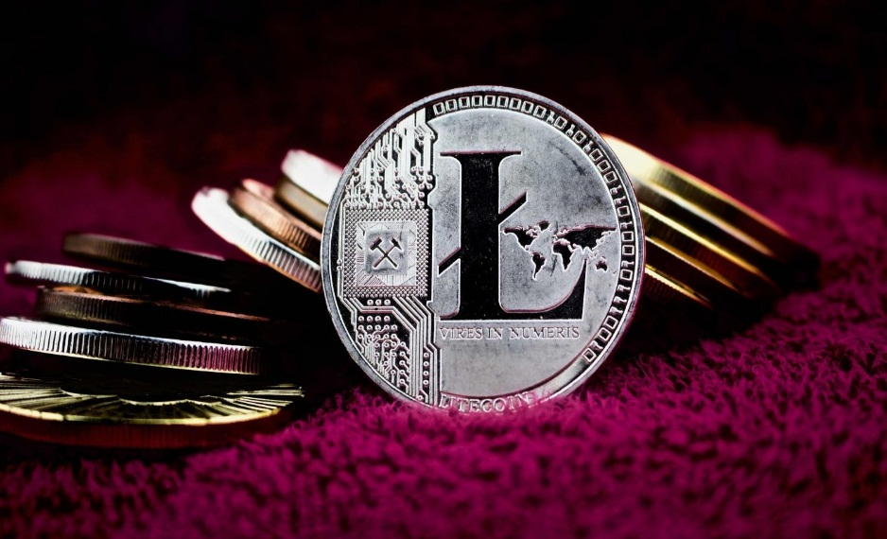
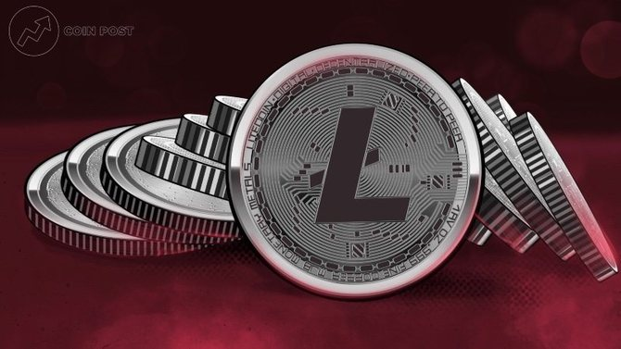
Litecoin
Bozoriy kapitalizatsiya bo’yicha beshinchi o’rinda turadigan kriptovalyuta Litecoin hisoblanadi. Bu raqamli valyuta turi 2011 yil oktyabr oyida bitkoinning bir turi (forki) sifatida dunyo yuzini ko’rdi. Uning asoschisi oldingi davrda Google da ishlagan dasturchi Charli Lee hisoblanadi.

Slide 6
Litecoin asoschisi ushbu kriptovalyuta yaratilishida bir qancha o'zgarishlarni amalga oshirgan:
Emissiya - Generatsiya qilinuvchi kriptovalyutalar soni 84000000 LTC etib belgilangan;
Mukofot - Dastlab yaratilgan blok uchun mukofot 50 LTC bo’lgan, ushbu mukofot har 840,000 blokda 2 martadan kamayadi;
Murakkablik - Bloklarni yaratish jarayoni har 3,5 kunda qayta hisoblanadi;
Yangi bloklar - Blok har 2,5 daqiqada yaratiladi. Bu operatsiyalarni tezroq tasdiqlash imkonini beradi;
Kapitalizatsiya - (18.01.2021) dagi qiymati $153 yuqori, generatsiya qilingan Litecoinlar 66,305,591 LTC ni tashkil qiladi, bu esa umumiy emissiyaning 79% ni tashkil qiladi. Kriptovalyutaning hozirgi kundagi kapitalizatsiyasi $10,144,755,423 ni tashkil qiladi.

Slide 7
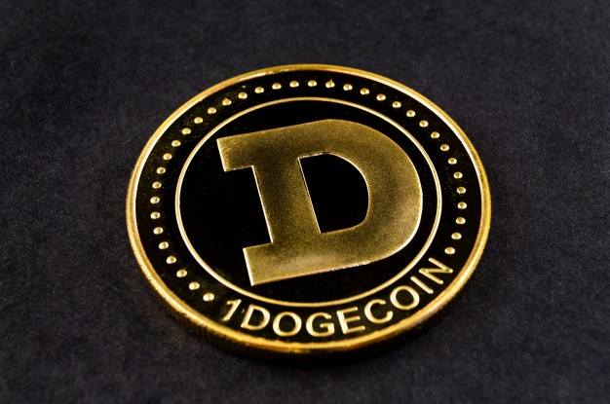
Dogecoin
Dogecoin - 2013 yilda 8-dekabrda Jekson Palmer va Billi Markus tomonidan yaratilgan ochiq manbali kriptovalyutadir.
Dogecoinning emissiya chegarasi yo'q. Dogecoin manzillari 34 (katta va kichik) belgidan iborat.
Dogecoin (DOGE) - ochiq manbali kripto valyutasi logotipi Shiba Inu itining tasviriga ega.
Dogecoin blokini yaratish uchun o'rtacha vaqt 1 daqiqani tashkil qiladi.
2017 yil 30 sentyabr holatiga ko'ra 111 milliard DOGE muomalada bo'lib, ularning kapitallashuvi 126 million dollarni tashkil etgan.
Uning hozirgi kundagi (18.01.2021) dagi qiymati $0,009 ni tashkil qiladi;
kriptovalyutaning hozirgi kundagi kapitalizatsiyasi $1,151,979,959 dollorni tashkil qiladi.

Slide 8
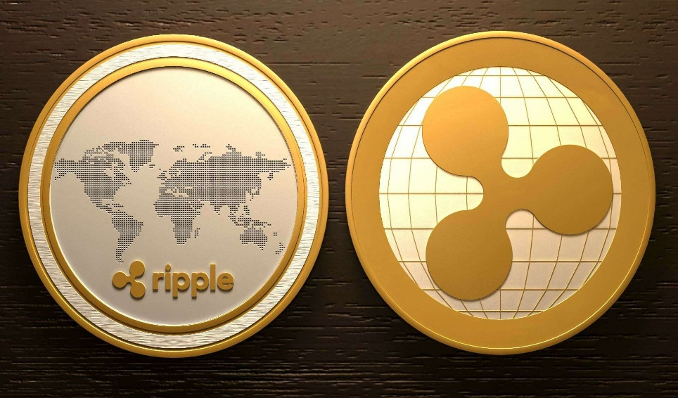
Ripple
Ripple tizimi 2012 yilda ishga tushirilgan va tezda moliyaviy institutlar va banklarning diqqat-e’tiborini o’ziga tortgan. Bu kriptovalyutaning protokoli tomonlar orasidagi pul o’tkazmalarini istalgan ko’rinishda va bevosita amalga oshiradi hamda, buning uchun komissiya miqdori minimal miqdorda o’rnatilgan. 2017 yilning aprel oyiga bo’lgan ma’lumotlarga ko’ra Ripple mijozlari ichida 75 ta bank mavjud bo’lgan.
Generatsiya qilinadigan umumiy XRP lar soni 100,000,000,000 ni tashkil qiladi;
Uning hozirgi (18.01.2021) dagi qiymati $0,28 ni tashkil qiladi;
Generatsiya qilingan XRP lar soni 45,404,028,640 tani tashkil qiladi, bu esa umumiy emissiyaning 45% ga tengdir;
Ripplening xozirgi paytdagi kapitalizasiyasi $12,713,128,019 ni tashkil qiladi.

Slide 9
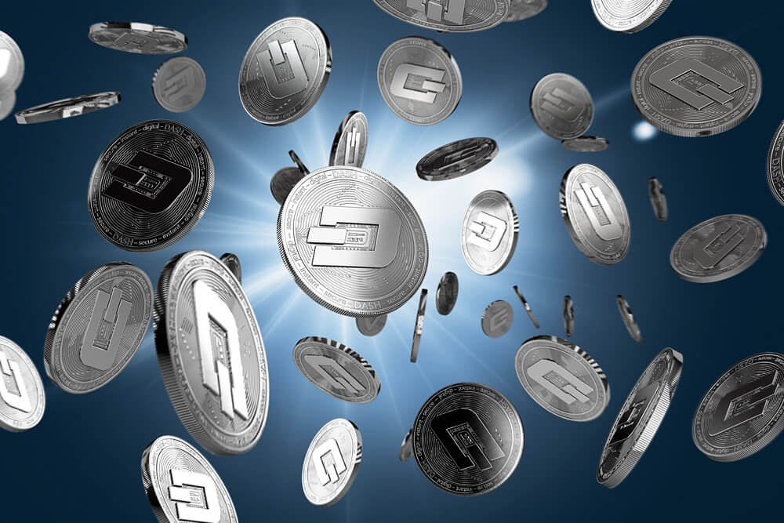
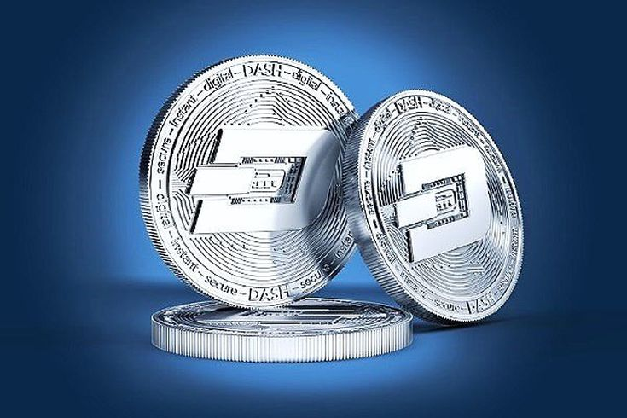
Dash Kriptovalyutasi
2014 yilda yaratilgan Dash kriptovalyutasi dastlab Darkcoin nomi bilan tanilgan, Evan Duffild va Deniel Diyaz muallifi hisoblangan ushbu kriptovalyuta Nakamoto asarlari asosida "birinchi shaxsiy hayotga asoslangan kriptografik valyuta" deb ta'riflanadi. Endilikda dash kriptovalyutasi kunlik operatsiyalar uchun vositaga aylanishni maqsad qilgan.

Slide 10
Dash asoschisi ushbu kriptovalyuta yaratilishida bir qancha o'zgarishlarni amalga oshirgan:
Emissiya - generatsiya qilinuvchi kriptovalyutalar soni 18,900,000 DASH etib belgilangan;
Mukofot - har 383 kunda 7,14% ga kamayadi;
Yangi bloklar - blok har 2,6 daqiqada yaratiladi. Bu operatsiyalarni tezroq tasdiqlash imkonini beradi;
Narx - (18.01.2021) dagi qiymati $122,6 ni tashkil qiladi;
Muomalada - generatsiya qilingan Dashlar soni 9,925,905 taga teng, bu esa umumiy emissiyaning 53% ga tengdir;
Kapitalizatsiya - dashning hozirgi paytdagi kapitalizatsiyasi $1,216,915,953 ni tashkil qiladi.

Slide 11
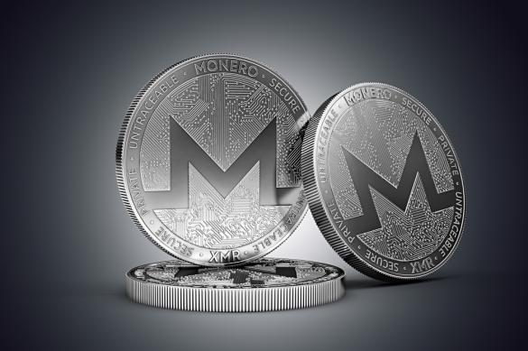
Monero (XMR) kriptovalyutasi
So'nggi yillarda ko'plab kriptovalyutalar ishga tushirildi. Ushbu kriptovalyutalarning bir nechtasi barcha operatsiyalarni ommaviy ravishda ko'rish imkoniyatini beradi, ayrimlari esa maxfiy hisoblanadi. Monero kriptovalyutasi maxfiylikka yo'naltirilgan xususiyatlari uchun yuqori darajadagi mashhurlik darajasiga erishdi. 2014 yilda yaratilgan Monero (XMR) blokcheyn kontseptsiyasi asosida qurilgan ochiq manbali, kriptovalyutadir.
Generatsiya qilinadigan umumiy XMR lar soni cheklanmagan;
Uning hozirgi (18.01.2021) dagi qiymati $156,5 ni tashkil qiladi;
Generatsiya qilingan kriptovalyutalar soni 17,816,322 XMR ga teng;
Moneroning hozirgi paytdagi kapitalizatsiyasi $2,788,254,393 ni tashkil qiladi.

Slide 12
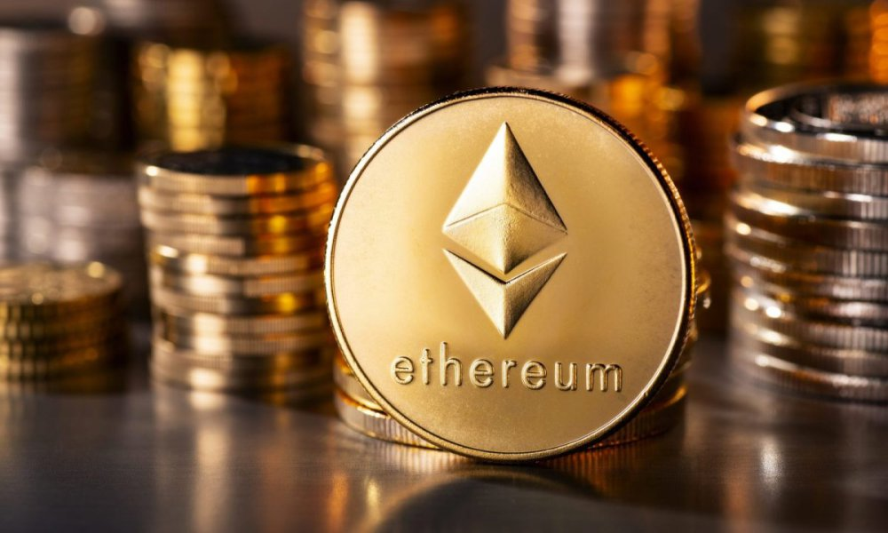
«Ethereum»
2015 yilda ishga tushirilgan ushbu kriptovalyuta Kanadalik dasturchi Vitalik Buterin tomonidan yaratilgan. Ethereum dasturi ochiq platforma bo'lib, uning asosiy g’oyasi istalgan dasturchiga blokcheyn texnologiya asosida qo’shimcha amaliy dasturlar ishlab chiqish imkoniyatini yaratishdir. Ushbu kriptovalyutaning chiqarilish vaqtida (2015-yil) uning narxi 2,9 dollar bo’lgan, (2017-yil) esa uning qiymati 224 dollordan oshgan.
Uning hozirgi (18.01.2021) dagi qiymati $1,222 ni tashkil qiladi;
Generatsiya qilingan ethereumlar soni 114,301,998 taga teng;
Uning hozirgi kundagi kapitalizatsiyasi $139,757,052,954 ni tashkil qiladi.

Slide 13
Ularning qo‘llanilish sohasi ham kun sayin ko‘paymoqda. 2013 yili asosan birjalarda, kazino va turli oldi-sotdilarda ishlatilgan bo‘lsa, bugungi kunda jahon bozorlarida kriptovalyutalarni savdo do‘konlarida, onlayn do‘konlarda, xizmat ko‘rsatishda, mehmonxona xonasini band qilishda, mashinani ijaraga olishda, futbolchilarni transferlarini amalga oshirishda va elektron pullarni sotib olishda ishlatilmoqda.
Yuqoridagi kriptovalyutalarning yaratilish jarayoni, sabablari va maqsadidan kelib chiqqan holda O‘zbekiston Respublikasida ham milliy kriptovalyuta yaratish va uni amalyotga tadbiq qilishda, ma’lum bir soha doirasida amalga oshirish uchun davlat miqyosida bir qancha muommo va masalalarga yechim topish zarur hisoblanadi.

Slide 14
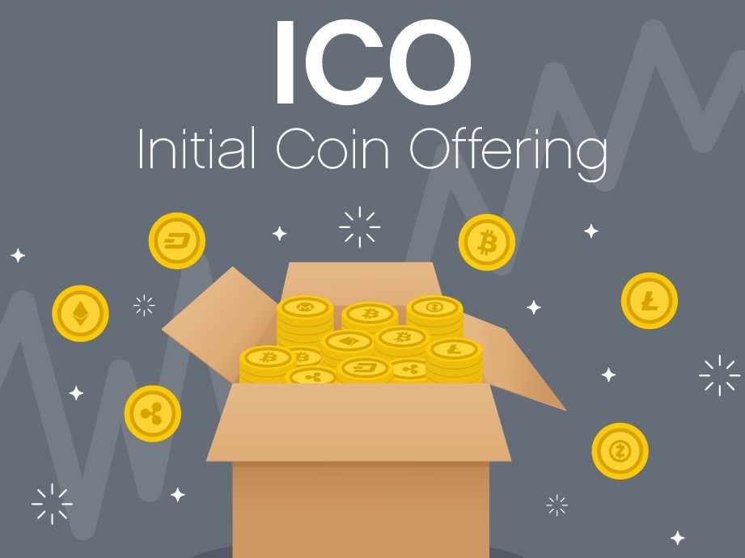
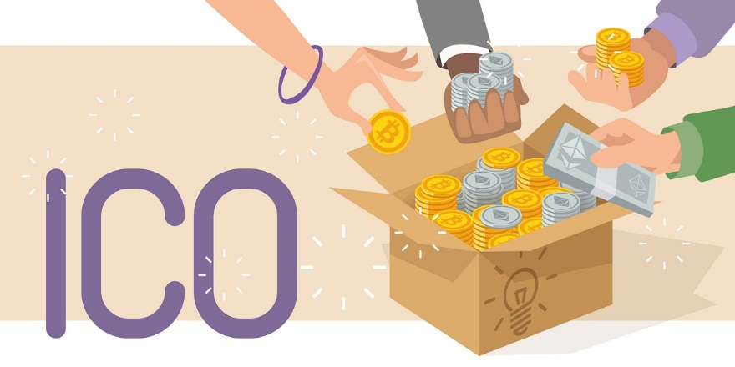
2.2 Milliy kriptovalyuta yaratishning nazariy asoslarini tadqiq etish
ICO (Initial Coin Offering) - tangani birlamchi joylashtirish. Uni tushunish uchun attraksionlar parkini tasavvur qilish mumkin. Uning kirish qismida park emblemasi tushirilgan jetonni harid qilib va turli ko‘ngilochar o‘yinlar va attraksionlar uchun u bilan to‘lov qilish mumkin. Blokcheyn-loyihalar tokenlar chiqarganda, ularni odamlar harid qila olishi uchun bozorga joylashtiradi. Bu – tokenlarni birlamchi joylashtirish — ICO - Initial Coin Offering dir.

Slide 15
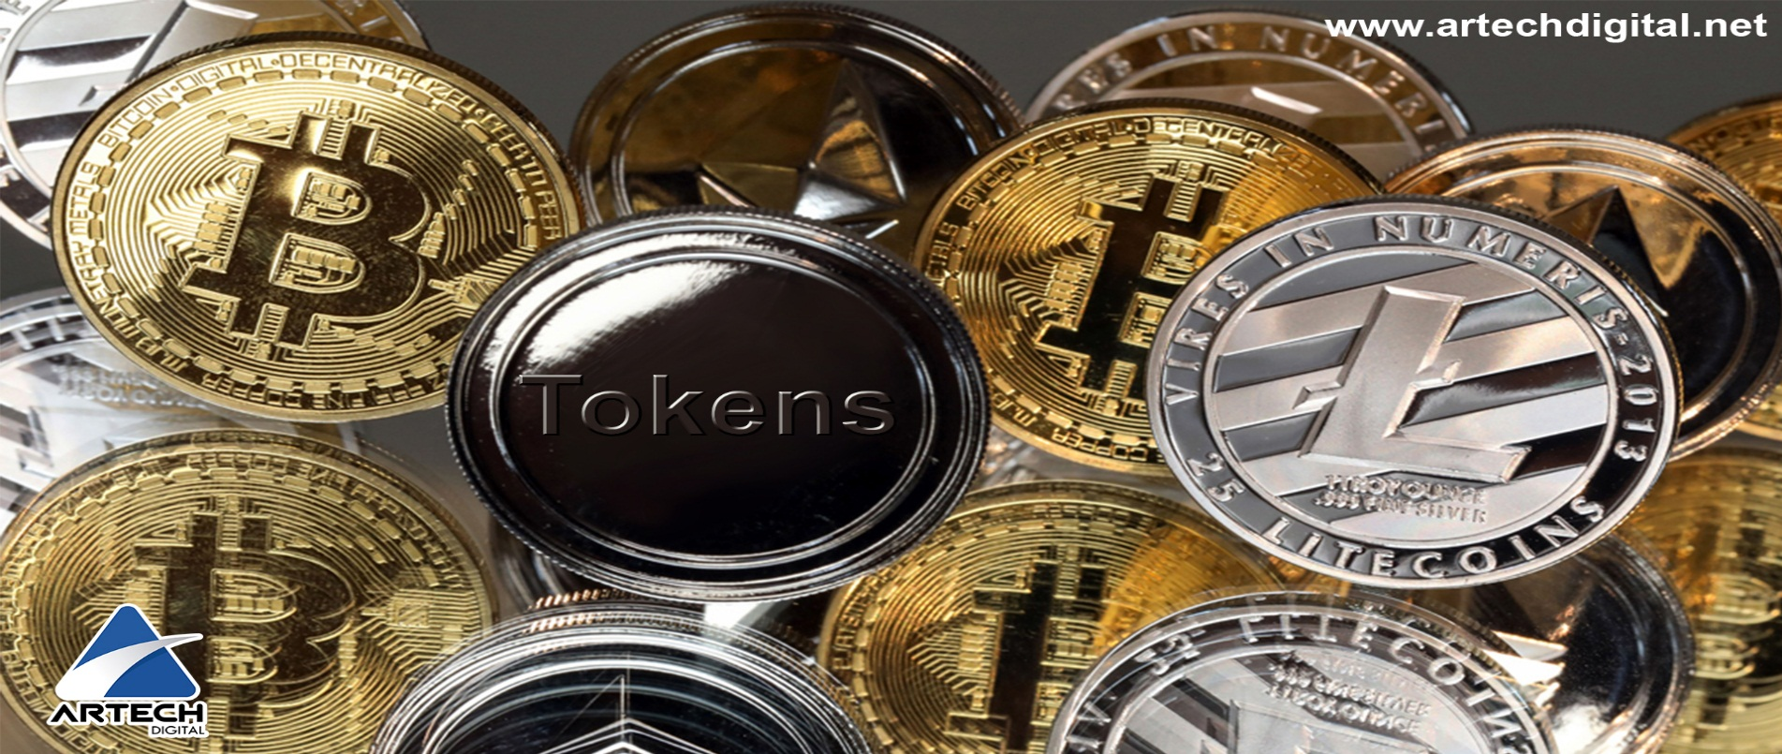
Kriptovalyuta - ommaviy blokcheynning ichki hisob birligi bo’lsa, tokenlar - investorning kompaniya tomonidan pulga alishtiriladigan raqamli aktividir. Kriptovalyutani mayning yordamida topadilar, tokenlar emissiyasini esa uni chiqargan tashkilot amalga oshiradi. Token biror bir loyihaga pul jalb qilish uchun chiqariladi va sotiladi, pul to’lab kontrakt funktsiyasini bajaruvchi tokenlar sotib olgan insonlarga esa tokenlar o’rniga tovar yoki xizmat ko’rsatish taklif etiladi.

Slide 16
Demak, investor kriptovalyuta yoki tokenlar uchun kelajakda nimanidir olish huquqiga ega bo'ladi. Uning kelajakda nima olishi, startap loyihaning qanchalik muvaffaqiyatli chiqishiga bog’liq bo’ladi. Deyarli barcha ICO lar bir xilda amalga oshiriladi: tashkilotchilar elektron hamyonning adresini bildiradilar va ma’lum bir shartlar asosida unga pul jo’natishni taklif qiladilar. Mablag’lar yig’ilib bo'linganidan so’ng, investorlarning elektron hamyonlariga raqamli aktsiyalarni (token) larni jo’natadilar. Tokenlar xaridorlarning ICO ga jo’natgan pullari miqdoriga proportsional ravishda taqsimlanadilar.

Slide 17
Tokenlarni birja orqali, ICO jarayonida yoki boshqa insonlardan sotib olish mumkin. Ba’zi xollarda ICO saytida registratsiya qilinish talab etilishi mumkin - shartlarga rozilik beriladi va tokenlar sotib olinadi. Shundan so’ng, tokenlar birjalarda turli narxlarda sotilishi mumkin, ammo hech qachon uning narxi ortadi deb ishonish mumkin emas. Investorlar o’z tokenlarini birjalarga kiritishi va uni boshqa kriptoaktivlarga yoki an’anaviy valyutalarga almashtirishlari ham mumkin.

Slide 18


Yuqoridagilardan kelib chiqqan holda o’zbek milliy valyutasi - so'mni ham blokcheynga o’tkazish davlatga bir qancha muammolarni hal qilish imkonini beradi.
Joriy bank operatsiyalarining shaffofligini oshirish;
Davlat sektori samaradorligini oshirish;
Ikkilamchi va yashirin bank sektorini yo'q qilish;
Shu jumladan:
Davlat apparatidagi byurokratiyani yengish;
Soliqlar to’lash jarayonini mukammallashtirish orqali, soliq to'lamaslik xolatlariga qarshi samarador kurashish;
Moliya-kredit muassasalarining ishini yanada takomillashtirish va boshqalar.

Slide 19

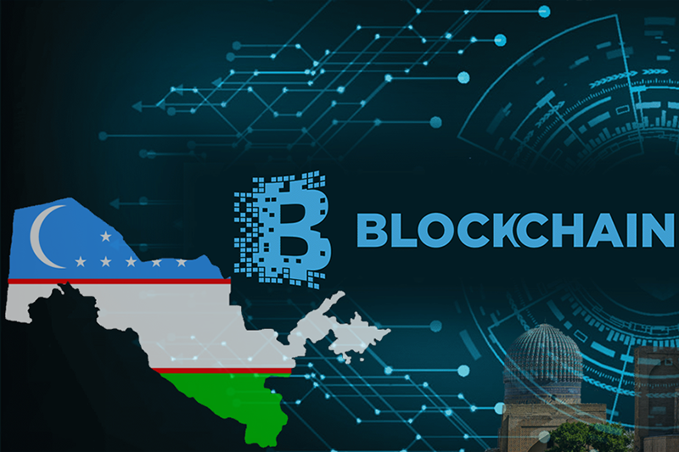
Bunday hatti-harakatlarning muvaffaqiyatli ravishda rivojlanishi uchun mamlakatimizda to’rt xildagi yo'nalishni taklif etish mumkin:
Birinchi yo’nalish
Bit so’m muomalaga chiqarilishi mumkin. O’zbek milliy valyutasini blokcheynga va raqamli formatga o'tkazish unga bir qancha afzalliklar berishi mumkin, ammo bu holda bir qancha muammolarni qonunchilik asosida to’g’ri hal qilishga to’g’ri keladi. Masalan, ushbu blokcheynni kim boshqaradi va unga davlat maqomi beriladimi yoki u korporativ maqomga ega bo'ladimi. Bit so’m ichki va tashqi bozorda qanday ishlatiladi va kim tomonidan nazorat qilinadi degan savollarga ham konkret javob topish lozim bo'ladi.

Slide 20


Ikkinchi yo’nalish
Ikkinchi yo'nalishda O'zbekistonda davlat blokcheyn tizimi tashkil qilinadi va u o'zida turli moliyaviy institutlarning funktsiyalarini qamrab oladi. Bunday inslitutlar jumlasiga banklar, depozitariylar, pensiya fondlari, soliq idoralari va boshqalarni kiritish mumkin. Bu amal soliq to'lash va mablag'larni fondlarga o'tkazish ishlarini avtomatlashtirish imkonini beradi.

Slide 21
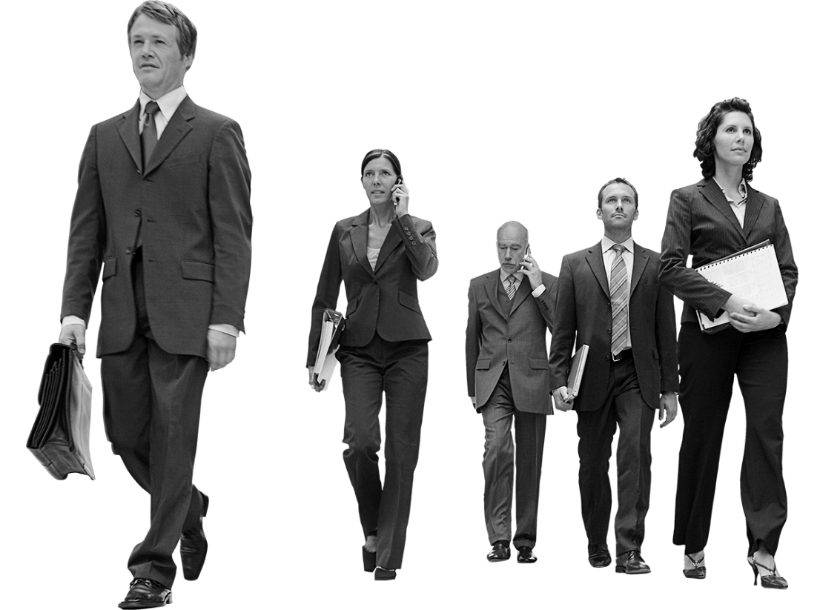
Uchinchi yo’nalish
Uchinchi yo’nalish esa kriptovalyutani alohida tashkilotlarda yoki hududlarda hayotga tadbiq qilinadi va bu sohada yetarli tajriba to'planganidan so'ng bu ish respublika miqyosida amalga oshiriladi (masalan, O'zbekiston Respublikasidagi ochiq iqtisodiy xududlarda yoki chet ellik mutaxassislar yordamida innovatsion korxonalarda).

Slide 22
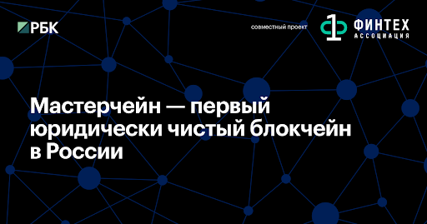
To’rtinchi yo’nalish
Oxirgi, to'rtinchi imkoniyat esa Rossiyadagidek Markaziy bank tomonidan raqamli kriptovalyutalar bilan ishlashni amalga oshiradigan pilot loyihani ishga tushirishdir (mastercheyn loyihasi). Ushbu plarforma bozor ishtirokchilarining elektron usulda o'zaro ma'lumot almashinishi va blokcheynlarda identifikatsiya qilinish uchun mo'ljallangandir. Bu tizim asta sekin, kritpo tajriba oshib borgan sari bir qancha davlat interaktiv xizmatlarining ham blokcheynga o’tkazilishini ta'minlashi mumkin.

Slide 23
Respublikamizda kriptovalyuta bo’yicha malakali mutaxassislarning juda kamligi va bu sohadagi tajriba ozligini hisobga olgan holda bu yo'nalishda malakali mutaxassislar tayyorlashni ham amalga oshirish hozirgi kunning dolzarb masalasi hisoblanadi. (bu taklif oliy va o’rta maxsus ta’lim vazirligiga, iqtisodiyot universitetiga va moliya institutiga hamda bank-moliya akademiyasiga tegishlidir). Lekin blokcheyn texnologiyalarni hayotga tadbiq qilish va o'zbek kriptovalyutasini chiqarish innovatsion g’oyasini qadam-ba qadam amalga oshirish hozirdanoq boshlab yo'lga qo’yilishi kerak bo'lgan masaladir. Chunki dunyodagi ko'pchilik rivojlangan mamlakatlar o’zlarining milliy yoki korporativ kriptovalyuta loyihalarini amalga oshirmoqdalar va ular keyinchalik barcha raqamli kriptopullarga egalik qilib, boshqa mamlakatlarni bu jarayondan siqib chiqarishga harakat qiladilar. Davlatning monetary siyosatidagi eng muhim amallardan biri pul emissiyasini nazorat qilish bo’lgani uchun, yaqin kelajakda jahon miqyosida ishga tushib ketishi kutilayotgan kriptovalyutalar tizimidan voz kechish mamlakatdagi moliya-kredit tizimini va uning jahon moliya kredit tizimi bilan aloqalarini sezilarli ravishda chegaralashga va uni izdan chiqishiga olib kelishi mumkin.

Slide 24
Respublikaga innovatsion iqtisodiyotni tezkorlik bilan rivojlantirish hamda turli xildagi innovatsion loyihalarni moliyalashtirish uchun ICO (Initial Coin Offering) mexanizmini qonuniylashtirish va joriy qilish maqsadga muvofiq bo’lar edi. Bunda O’zbekistonda ishlab chiqariladigan mahsulotlar va xizmatlar bilan ta’minlangan tokenlar chiqarish va ularni ichki hamda tashqi bozorda realizatsiya qilib, yig’ilgan mablag’lar tegishli loyihalarni moliyalashtirish uchun ishlatilar edi. Loyiha amalga oshirilib bo’lganidan so’ng, tokenlar ko’rinishidagi kriptovalyutalar egalariga ularning tokenlari miqdoriga teng bo’lgan tegishli mahsulotlar yetkazilib beriladi yoki ular uchun tegishli xizmatlar amalga oshiriladi.

Slide 25


Masalan, ICO vositasida chiqarilgan UzCotton kriptovalyutasining har biri bir kilogram yoki bir tonna paxtaga ekvivalent bo’lishi mumkin. Demak, uni sotib olganlarga hosil yig’ib oligandan so’ng, ularning tokenlari miqdoriga teng bo’lgan paxta yoki tola yetkazib beriladi.

Slide 26

UzGold kriptovalyutasining bittasi bir gramm oltinga ekvivalent bo’ladi, demak, loyiha amalga oshganidan so’ng, bunday tokenlar evaziga tokenlar egalari jahon birjasidagi narxlar bo’yicha O’zbekiston Respublakasida zarb qilingan oltin tanga.

Slide 27
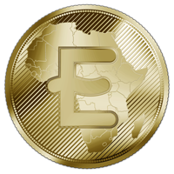
Agar innovatsion loyiha quyosh yoki shamol elektrostantsiyasi qurish bo’lsa, bitta UzEnergo kriptovalyutasi bir kilovatt energiyaga teng bo’ladi. Yig’ilgan pulga qurilgan quyosh elektrostantsiyasi ishga tushirilganidan so’ng, kriptovalyutani sotib olgan insonlar yoki tashkilotlar oldingi pastroq bo’lgan narxlarda tokenlariga mos bo’lgan elektroenergiyadan foydalanishi mumkin bo’ladi.

Slide 28

UzKvartira deb atalgan tokenlarning har biri, bir kvadrat metr uy-joy maydoniga teng deb chiqarilgan bo’lsa, u xolda tokenlarning egalari loyiha amalga oshganidan so’ng, ushbu tokenlar miqdoriga teng bo’lgan uy-joy maydoniga egalik qila oladilar. Ya’ni ularning jalb qilingan pullariga (token sotishdan yig’ilgan pullarga) uy quriladi va keyin uydagi kvartiralar tokenlar egalariga tokenlarga mos ravishda taqsimlanadilar.

Slide 29
Yuqoridagilardan kelib chiqqan holda ko’pchilik insonlar uy-joyli bo’lish uchun banklardan yuqori foizli ipoteka kreditini olish o’rniga hech qanday kredit mablag’lari jalb qilmasdan turib, uy qurayotgan kompaniyadan kriptotangalar sotib oladilar va birozdan so’ng, uy-joyli bo’ladilar. Agar ularga uy kerak bo’lmasa, kriptotangalarni uy olish uchun kvadrati yetishmayotgan insonlarga ikkilamchi bozorda sotishlari ham mumkin. Bu kriptovalyutalardan foydalanishning spekulyativ usuli deb ataladi. Yuqorida tavsif etilgan g’oyalarni amalga oshirish jamiyatimizda raqamli iqtisodiyot sohasida o’ziga hos ilmiy-texnologik inqilob yaratar edi va pirovard natijada mamlakatimiz tez sur’atlarda innovatsion rivojlanish yo’liga o’tib, rivojlangan mamlakatlar qatoridan munosub o’rin egallay olar edi.

Slide 30
Xulosa:
Ilmiy tadqiqot ishining vazifalaridan kelib chiqib, mazkur bobda turli ko’rinishdagi kriptovalyutalar, ularning yaratilish asoslari tadqiq qilindi. Ulardan kelib chiqib milliy kriptovalyuta yaratish masalasi ya’ni, dastlab kriptovalyuta tokenlarini yaratish hamda uni ICO texnologiyasi yordamida birlamchi joylashtirish masalalari tadqiq qilindi.
Tadqiqot natijasida shuni ko’rishimiz mumkinki, milliy kriptovalyuta yaratish bilan uning realizatsiyasi ham hal bo’lib qolmaydi, uni amalyotga tadbiq qilishda davlat miqyosida bir qancha muommolarni hal qilishga to’g’ri keladi.
Mazkur tadqiqot ishining keyingi bobida quyidagi masalalar yuzasidan tadqiqot ishi olib boriladi:
Blokcheyn texnologiyasi yordamida axborotni himoyalash samaradorligini oshirish.
Blokcheyn texnologiyasini axborot xavfsizligiga qo’llanilishi.

